Slide 1
Experiments on Digital Image Processing

Slide 2
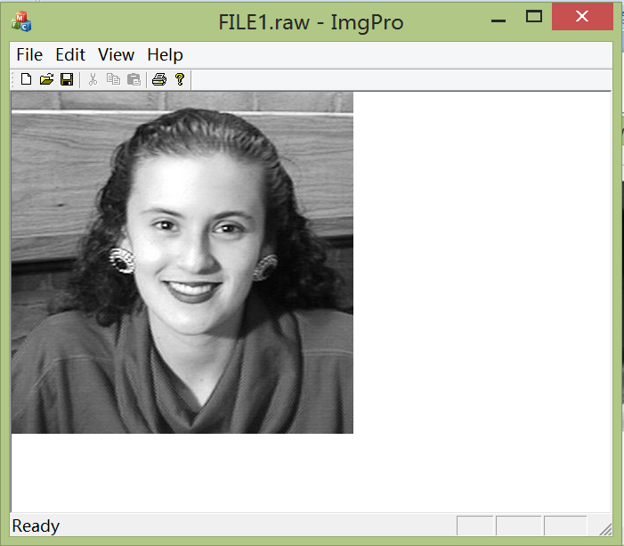
一 图像的读入／显示／存储
Database
- raw 格式
- 20 images
bb.lst
20
D:\\ImgPro\\bb\\
FILE1.raw FILE10.raw FILE11.raw FILE12.raw FILE13.raw FILE14.raw FILE15.raw FILE16.raw FILE17.raw FILE18.raw FILE19.raw FILE2.raw FILE20.raw FILE21.raw FILE22.raw FILE23.raw FILE24.raw FILE25.raw FILE26.raw FILE27.raw

Slide 3
● *.raw 图像格式 :
1. width , height , gray , …… gray
width x height 个
2. gray levels: 0 –255
unsigned char
typedef unsigned char BYTE ;
BYTE *image ;

Slide 4


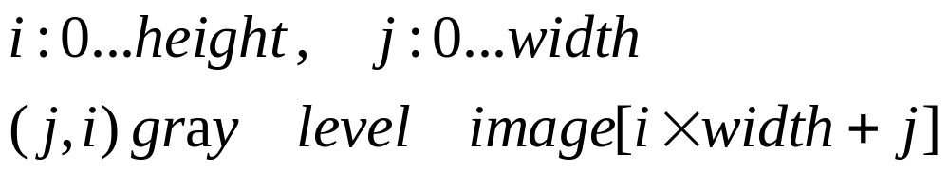
● *.raw 图像格式 :
1. width , height , gray , …… gray
width x height 个
j
i
384 151 147 …
…………………..….
………..
……………………
…. 84

Slide 5
Visual C++ 2013
Microsoft 库
（Microsoft Function Class, MFC）
-- CView
-- CDialog
-- CDocument, ….

Slide 6
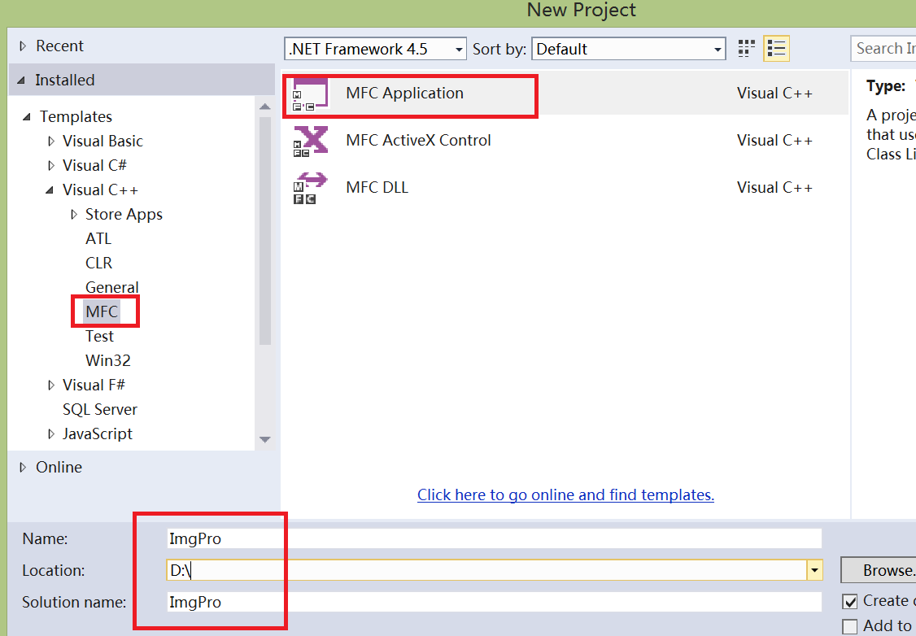
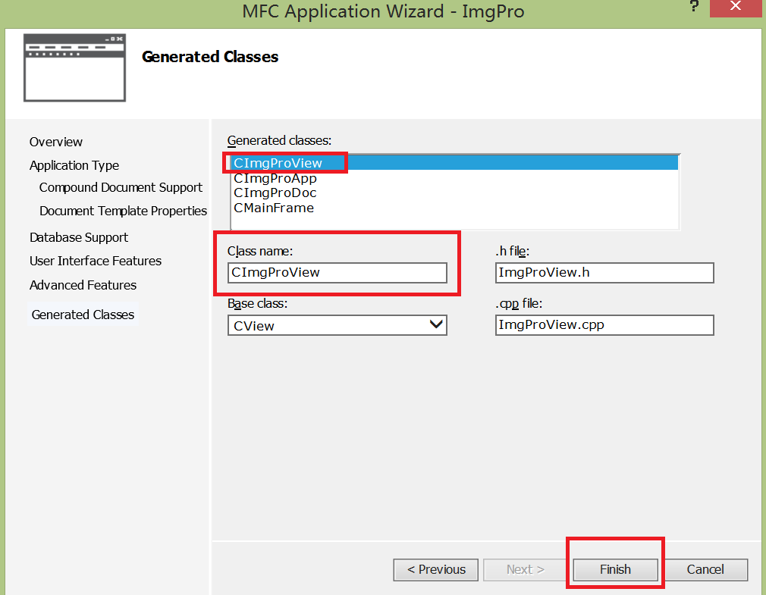
Visual C++ 2013
Microsoft Function Class, MFC
-- CView

Slide 7
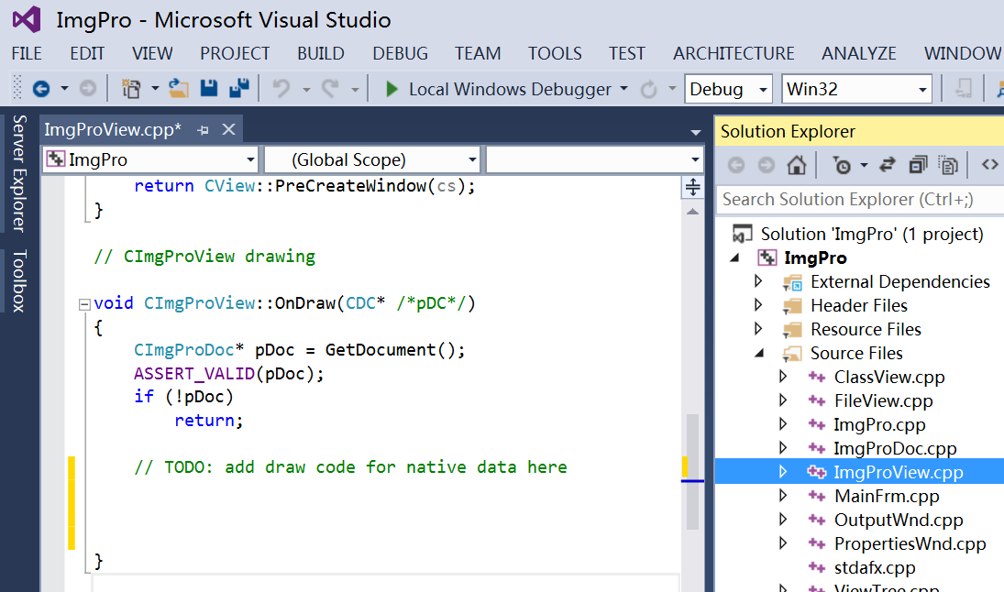

Slide 8
C++
定义类
类的实体
定义类实例
通过类实例调用成员函数
CView
Visual Studio
CImgProView
CImgProView :: OnDraw

Slide 9
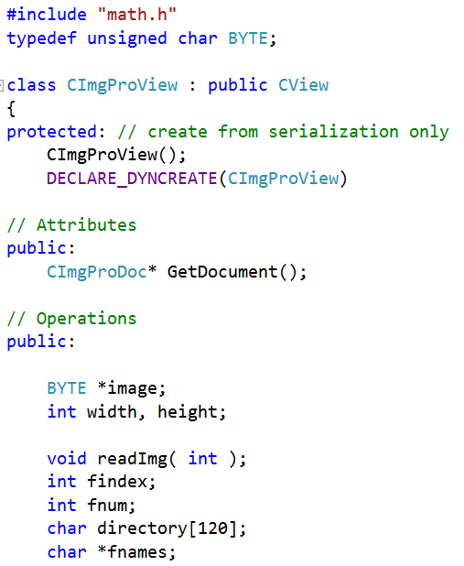
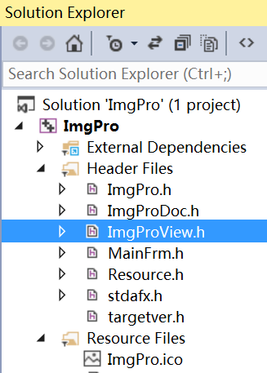

Slide 10
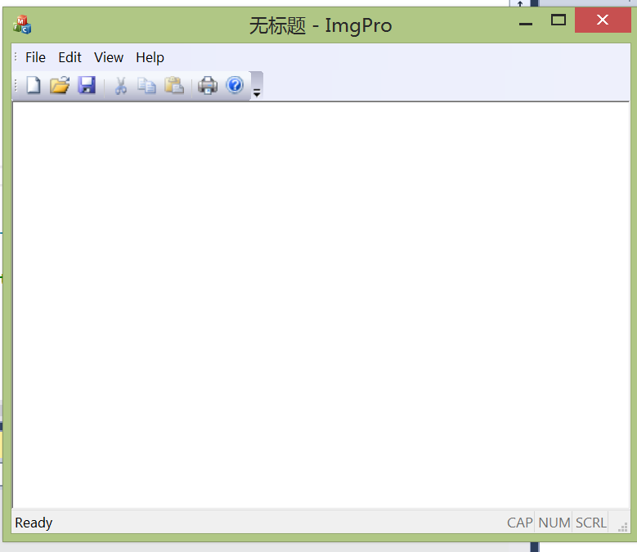
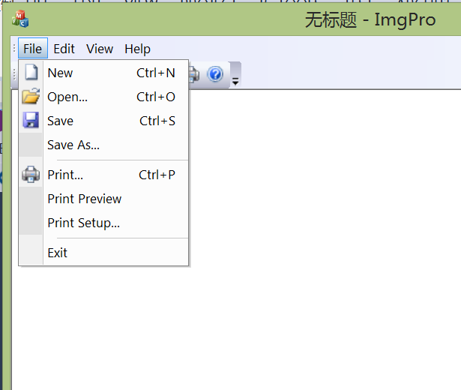
Message handle

Slide 11
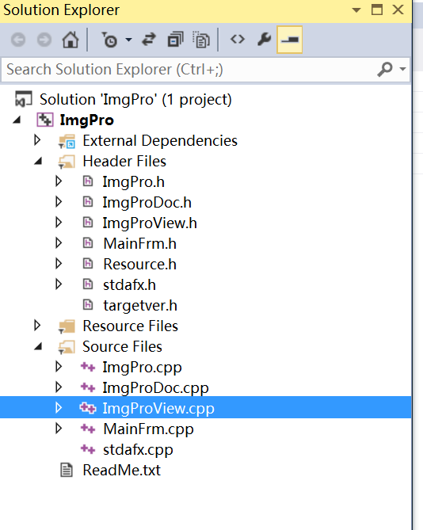

Slide 12
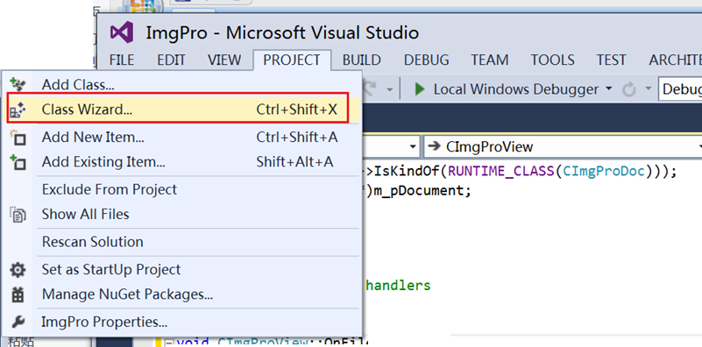

Slide 13
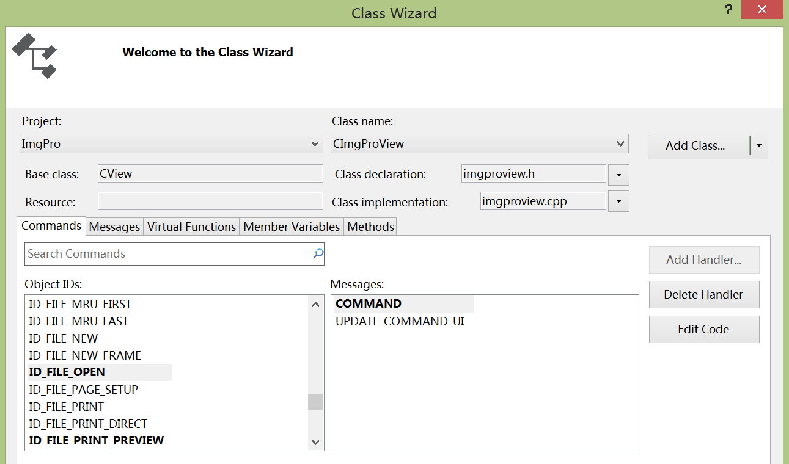

Slide 14
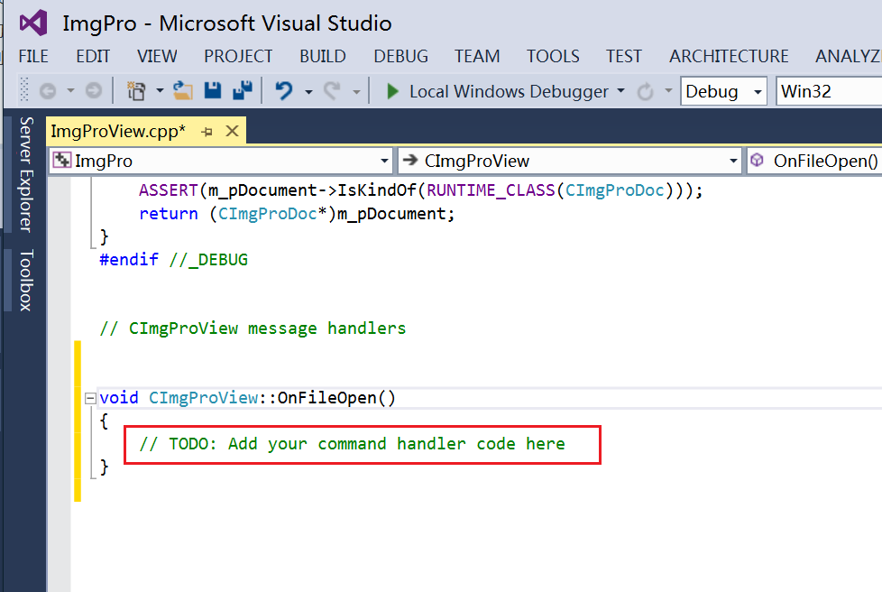

Slide 15
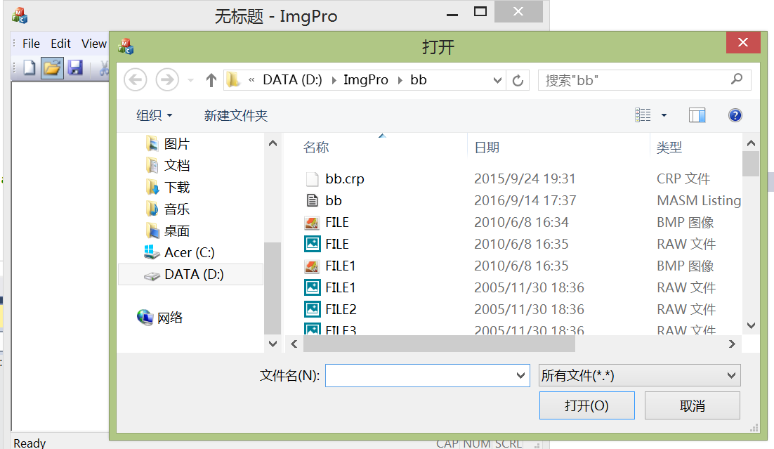
Message handle

Slide 16
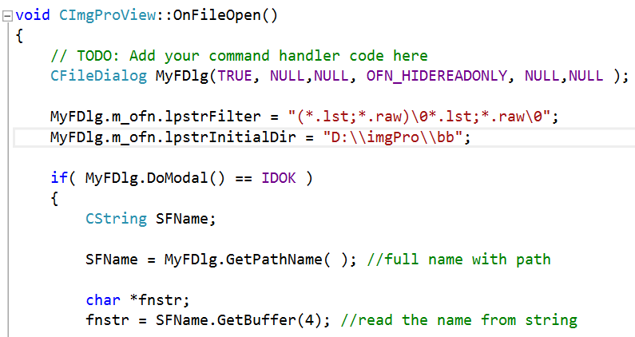

Slide 17
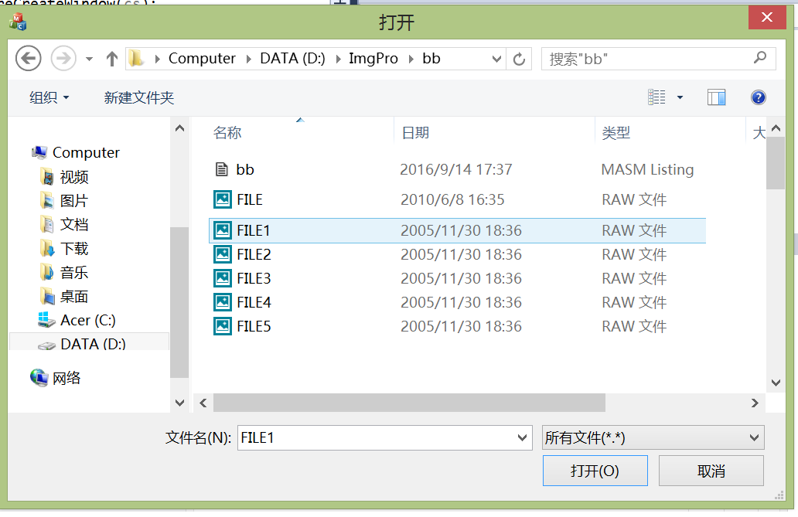

Slide 18
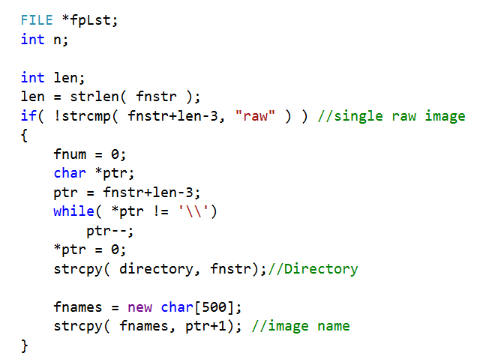

Slide 19
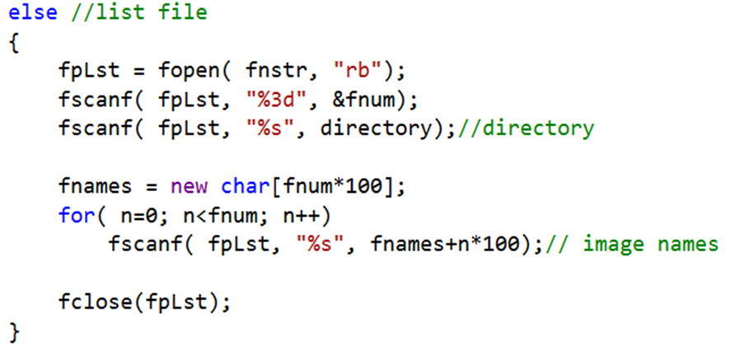
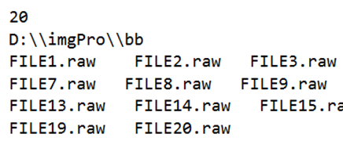

Slide 20
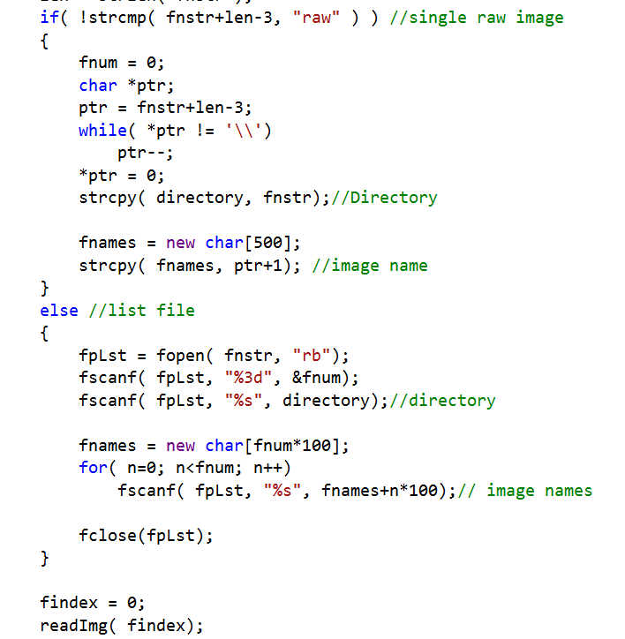
Go to open the image file

Slide 21
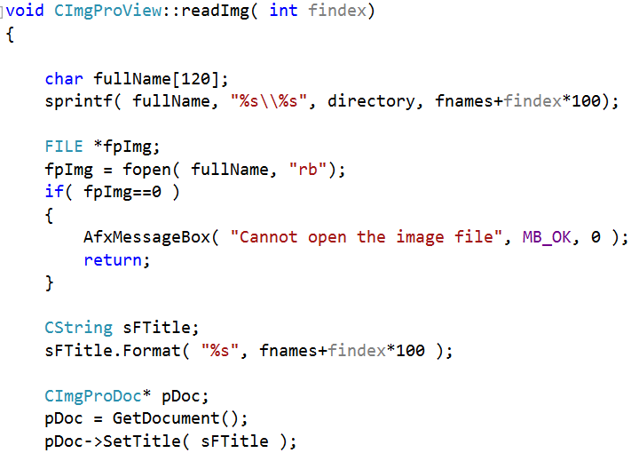
Get the full name of image including directory

Slide 22
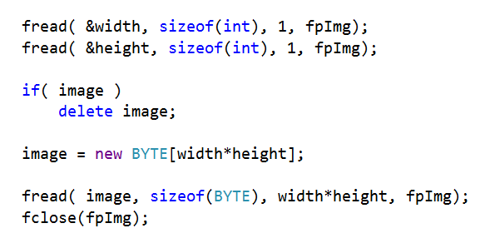
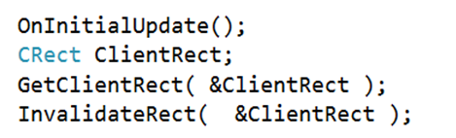
Update window
→ Ondraw( )

Slide 23
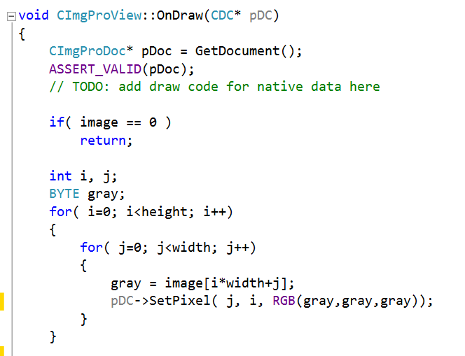
Show image on the screen

Slide 24
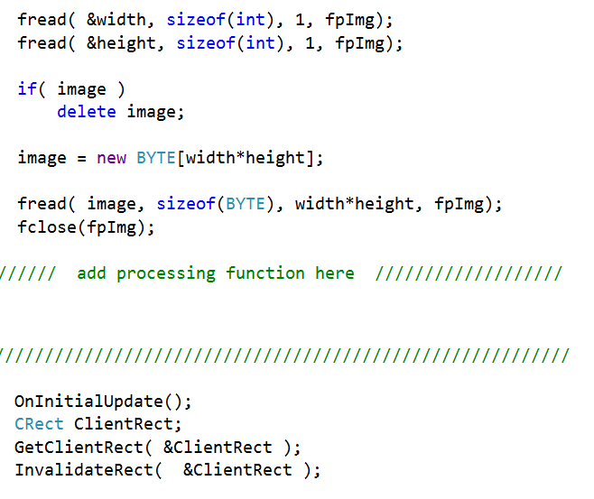
Codes for processing image

Slide 25
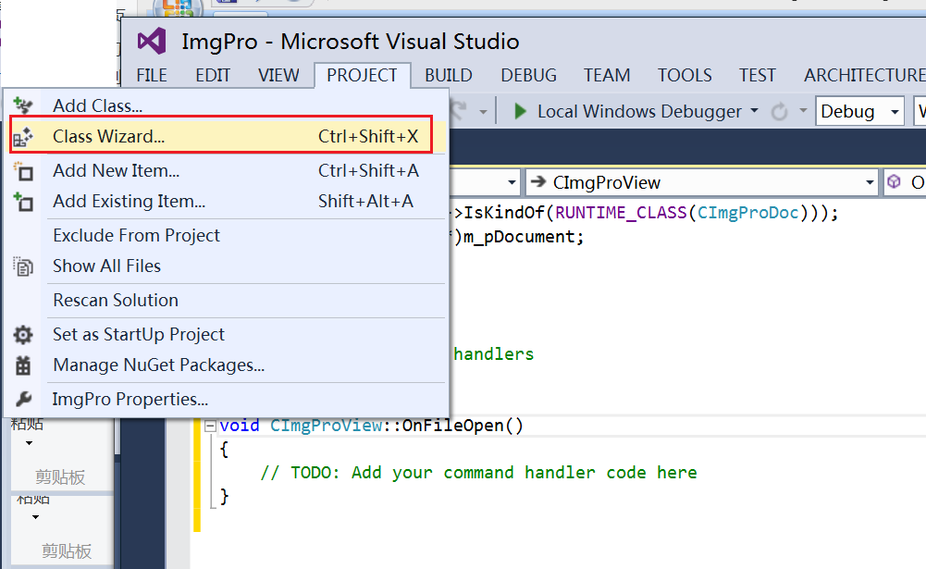

Slide 26
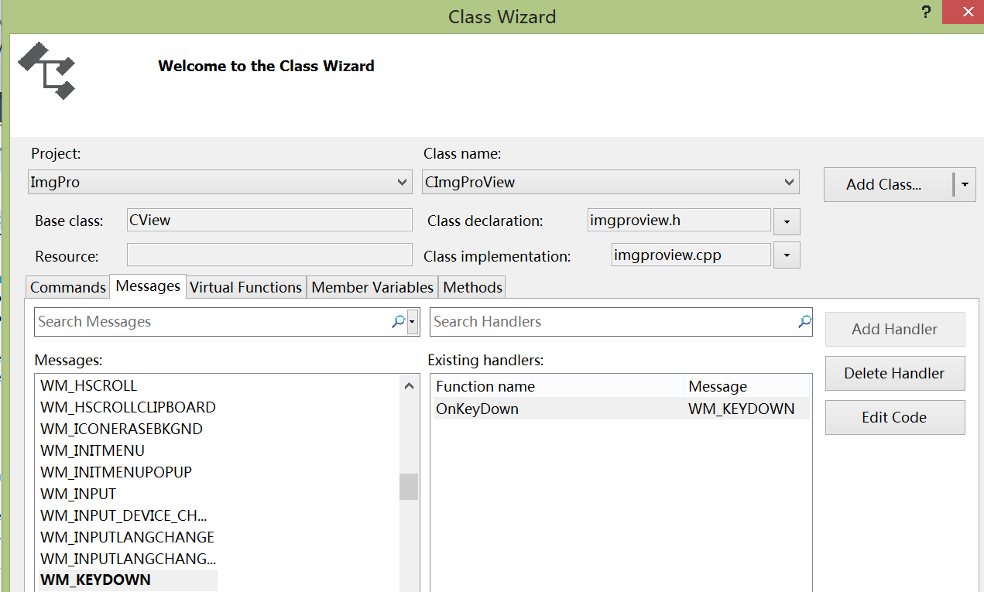

Slide 27
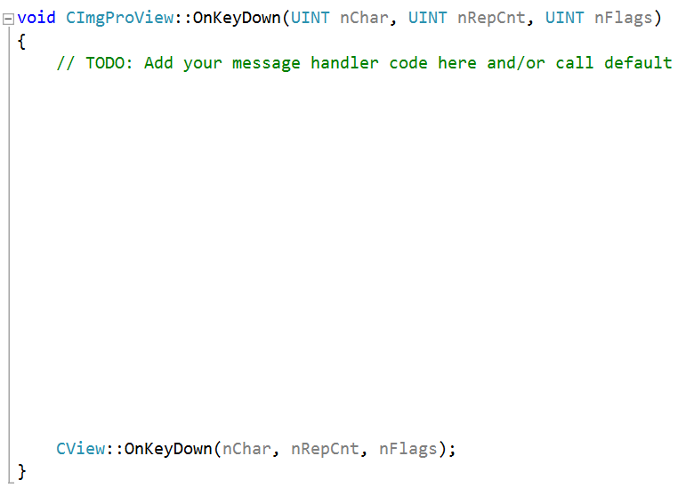
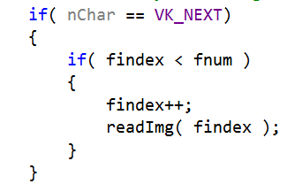
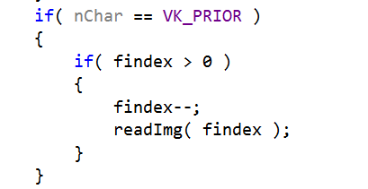

Slide 28
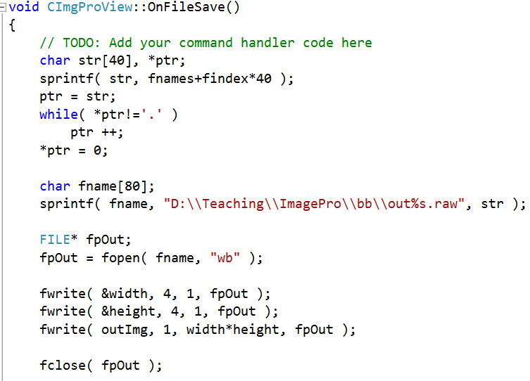

Slide 29
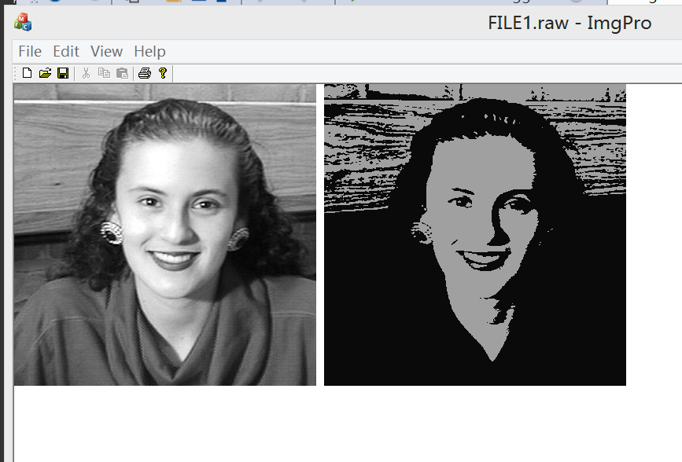
实验一
自行编写图像读入、显示程序
自行编写将图像二值化并显示二值化后图像的程序。

Slide 30
Codes for processing image

Slide 31
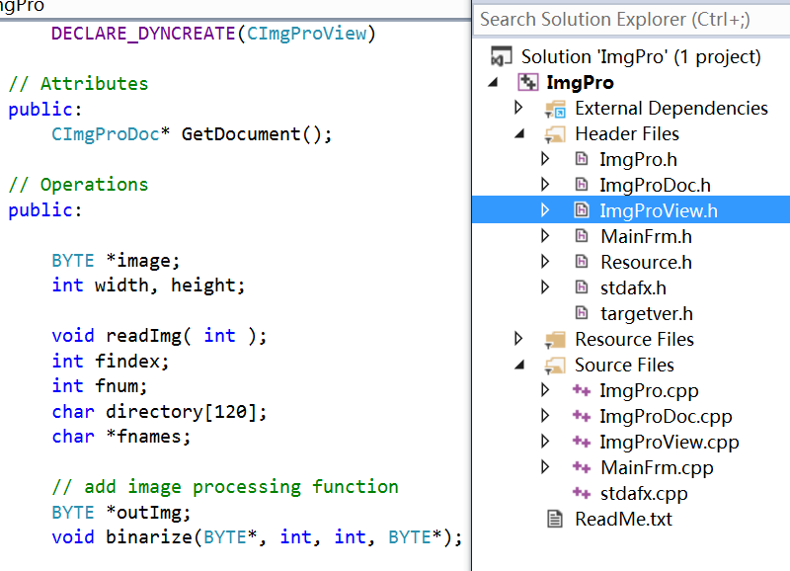

Slide 32
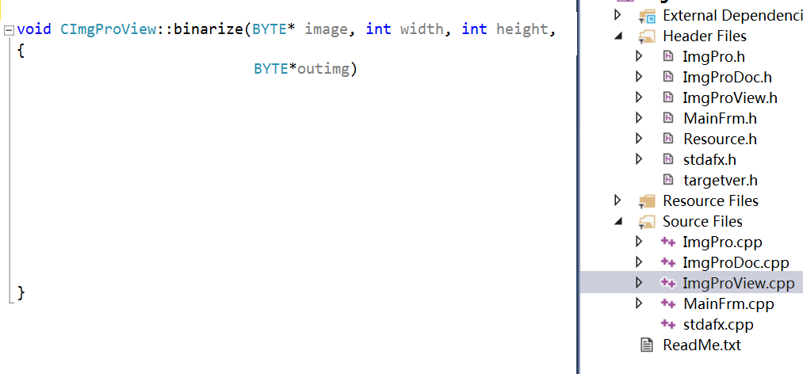
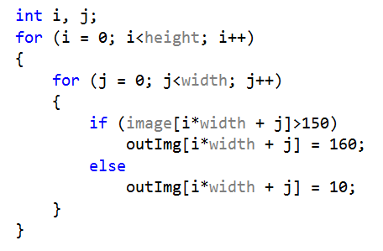
实验一
2. 自行编写将图像二值化并显示二值化后图像的程序。

Slide 33
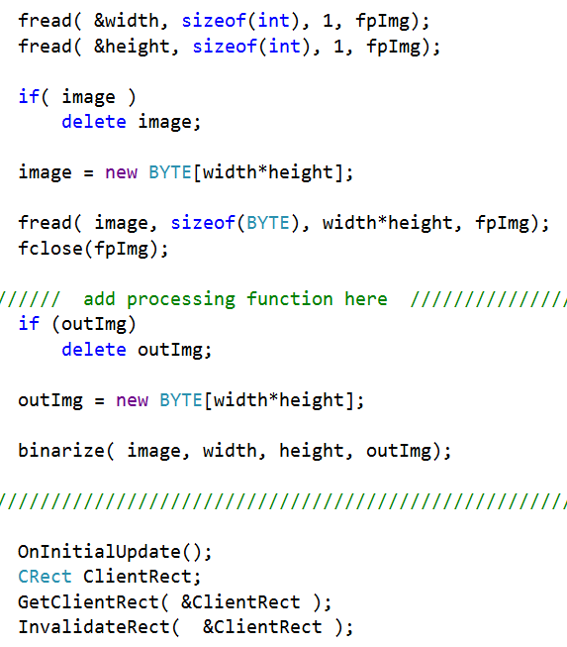
Codes for processing image
Update window
→ Ondraw( )

Slide 34
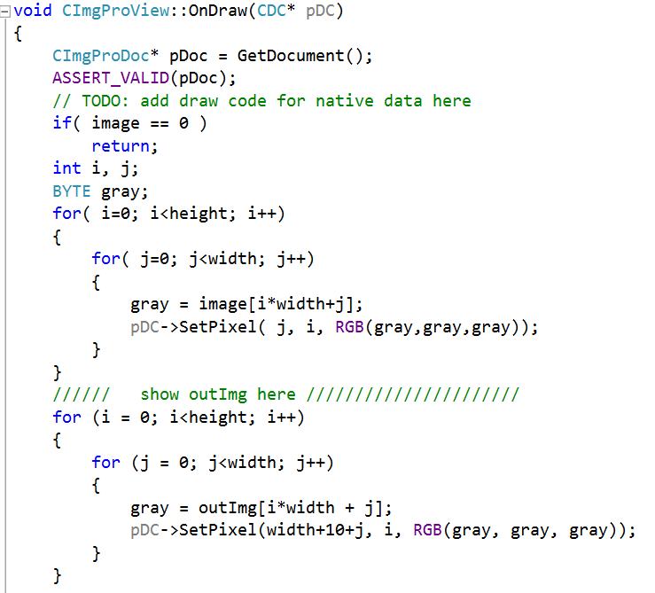

Slide 35
